Slide 1
TLS 구현에서 양자내성암호 적용 사례 : 라이브러리 및 연구에 관하여
https://youtu.be/0vTbOL57owQ

Slide 2
서론
관련연구
사례
결론

Slide 3

서론
최근 양자컴퓨터가 등장함에 따라, 쇼어 알고리즘 및 그루버 알고리즘을 활용하여 현대 암호에 대한 공격이 가능 → 현대 암호를 양자컴퓨터 환경에서의 공격에도 안전한 양자내성암호로 교체 필요
현재 네트워크 상에서는 일반적으로 SSL과 TLS 프로토콜이 사용
해당 프로토콜에서는 주로 RSA 키 교환 알고리즘이 사용 → 프로토콜의 안정성이 위협
최근 TLS 구현에서 양자내성암호를 적용한 사례들이 등장
Notes:
이를 위해 2016년부터 NIST(국가표준기술연구소)에서는 양자내성암호 표준화를 위한 공모를 진행하고 있다.
쇼어 알고리즘을 통해 공격이 가능하므로
이러한 위협에 대응하기 위해

Slide 4
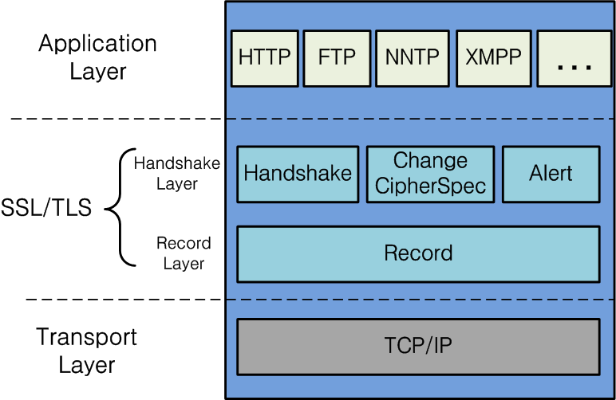
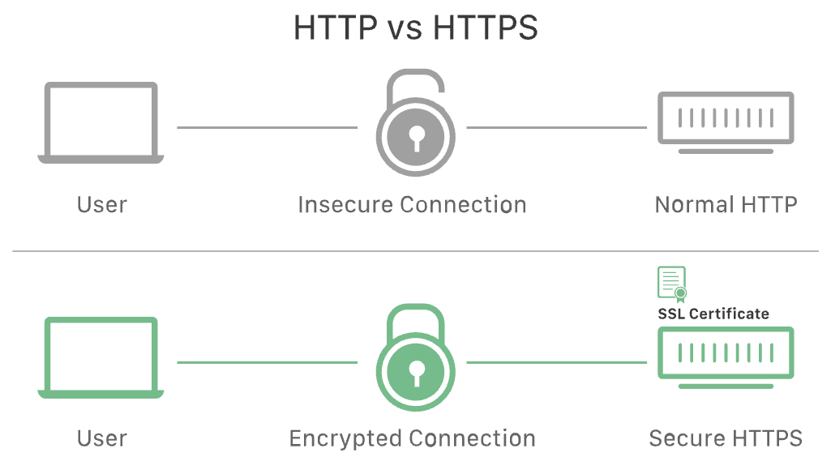
SSL (Secure Socket Layer) 및 TLS(Transport Layer Security)
SSL은 1995년에 Netscape가 처음으로 개발한 프로토콜이며, TLS는 SSL 버전 3.0을 표준화한 것
클라이언트와 서버에 대한 인증 및 데이터 암호화를 수행함으로써 개인정보 보호, 인증 그리고 데이터 무결성을 보장하는 보안용 프로토콜
주로, 웹 브라우저와 웹 서버간의 안전한 통신을 보장하기 위해 사용
TLS 기능을 제공하는 라이브러리 : GnuTLS, mbedTLS, OpenSSL 그리고 WolfSSL 등
Notes:
즉, TLS는 SSL의 업데이트 버전으로 본질적으로 같으며 버전의 차이 정도만 존재
응용계층과 전송계층 사이에 TLS 계층을 두어 동작하며, 응용 계층으로부터 받은 데이터를 암호화하여 전송 계층 전송
다음 그림과 같이 SSL/TLS를 사용하는 웹사이트의 URL에는 “HTTP” 대신 “HTTPS”가 있습니다.

Slide 5
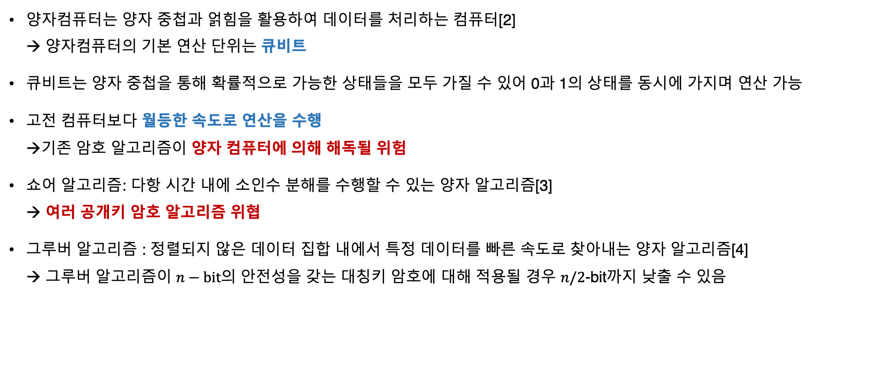
양자컴퓨터
양자컴퓨터는 양자 중첩과 얽힘을 활용하여 데이터를 처리하는 컴퓨터[2] → 양자컴퓨터의 기본 연산 단위는 큐비트
큐비트는 양자 중첩을 통해 확률적으로 가능한 상태들을 모두 가질 수 있어 0과 1의 상태를 동시에 가지며 연산 가능
고전 컴퓨터보다 월등한 속도로 연산을 수행 →기존 암호 알고리즘이 양자 컴퓨터에 의해 해독될 위험
쇼어 알고리즘: 다항 시간 내에 소인수 분해를 수행할 수 있는 양자 알고리즘[3] → 여러 공개키 암호 알고리즘 위협
그루버 알고리즘 : 정렬되지 않은 데이터 집합 내에서 특정 데이터를 빠른 속도로 찾아내는 양자 알고리즘[4] → 그루버 알고리즘이 $n−bit$의 안전성을 갖는 대칭키 암호에 대해 적용될 경우 $n/2$-bit까지 낮출 수 있음
Notes:
비트 단위를 사용하는 기존 컴퓨터와 다르게 양자컴퓨터는 큐비트 단위를 사용

Slide 6
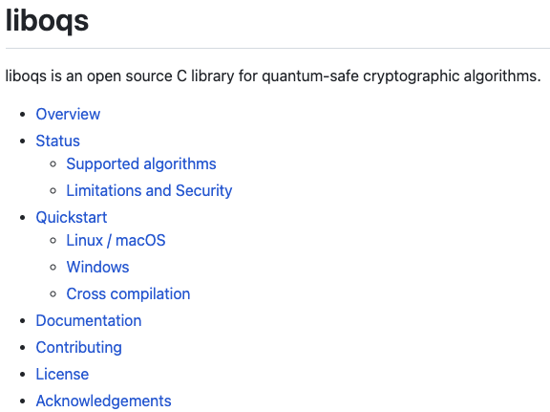
Open Quantum Safe(OQS)
양자내성암호를 통한 개발 및 프로토타입을 지원하는 것을 목표로 하는 오픈 소스 프로젝트[5]
liboqs : 양자내성암호를 C언어로 구현한 라이브러리
OpenSSL과 BoringSSL 라이브러리에 양자내성암호를 적용 (OQS-OpenSSL, OQS-BoringSSL)
Key Exchange | Authentication
Bike Classic McEliece FrodoKEM HQC Kyber NTRU NTRU-Prime SABER | CRYSTALS-Dilithium Falcon Picnic Rainbow SPHINCS-Haraka SPHINCS-SHA256 SPHINCS-SHAKE256
Notes:
양자내성암호를 TLS 구현에서 적용한 사례에 대해 말씀드리도록 하겠습니다.
Liboqs를 TLS에 적용
→ OQS-OpenSSL과 OQS-BoringSSL라는 이름으로 프로젝트 진행

Slide 7

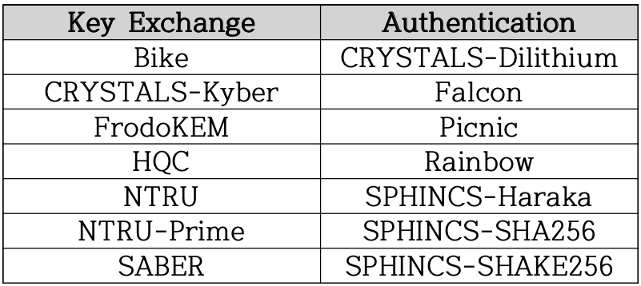
OQS-OpenSSL
OpenSSL 1.1.1로부터 분기된 프로젝트
TLS 1.3 프로토콜에서 양자 내성 키 교환 및 인증 알고리즘을 liboqs를 통해 추가
macOS 10.14 (with clang 10.0.0), Ubuntu 18.04.1 (with gcc-7)에서 정상적으로 작동
Windows 10 상에서는 Visual Studio 2019에서 작동

Slide 8
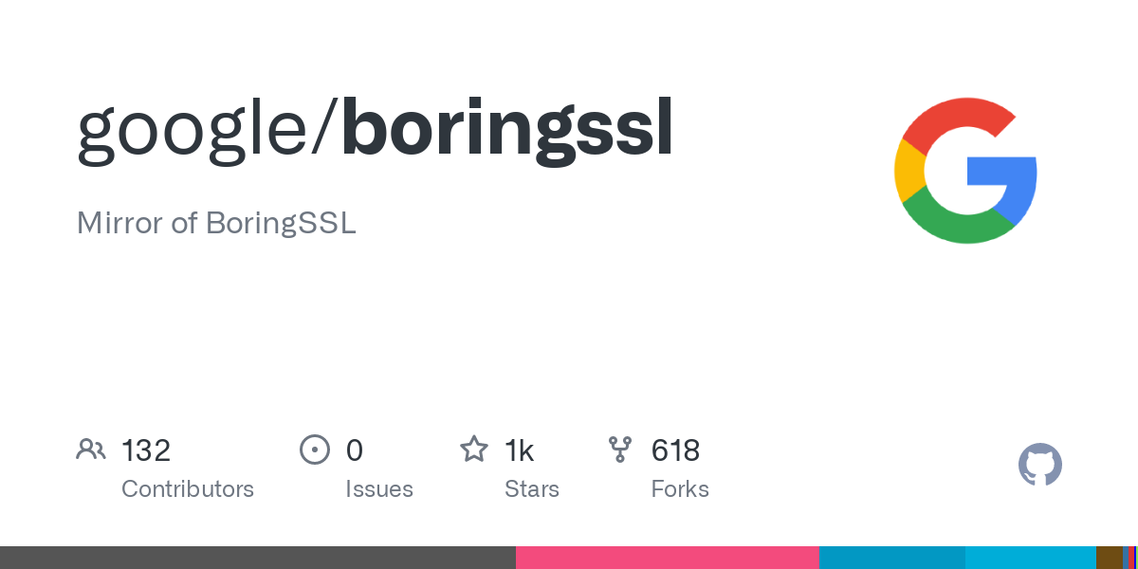
OQS-BoringSSL
OpenSSL로부터 분기된 프로젝트로 구글에서 관리 → 크롬과 안드로이드 환경에서 보다 최적화
OQS-OpenSSL과 마찬가지로 liboqs를 사용하였으며 TLS 1.3 프로토콜에서 구현
Ubuntu 18.08 이상 버전에서 정상적으로 작동함을 확인
Notes:
크롬과 안드로이드 환경에서 보다 최적화된 암호화 통신을 구현하기 위해 개발

Slide 9

WolfSSL
WolfSSL은 임베디드 시스템 개발자의 사용을 타겟으로 개발된 라이브러리
OpenSSL보다 경량화된 SSL/TLS 라이브러리 → 리소스가 제한된 환경을 대상
C언어, JAVA, C#, Python 지원
지원하는 운영체제 :Window, Linux, Mac OS 등
Key Exchange | Authentication
KYBER SABER NTRU | Dilithium FALCON
Notes:
C언어를 기본 인터페이스로 지원하며, 이 외에도 JAVA, C# 그리고 Python을 지원

Slide 10
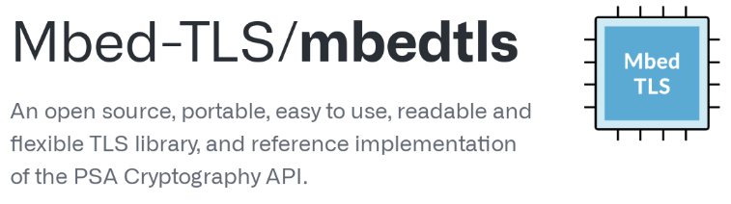
mbedTLS
mbedTLS
C언어로 작성된 라이브러리로, SSL 프로토콜을 구현하고 다양한 유틸리티 기능을 제공
소형 임베디드 장치에 적합하도록 경량화되었다는 점에서 WolfSSL과 유사
다수의 운영체제 및 아키텍쳐에서 동작
mbedTLS 상에서 격자기반 양자내성 키 교환 알고리즘을 구현[6]
Lizard : 노이즈를 추가하여 키를 숨기는 격자기반 양자내성 암호 → 16KB 이상의 파라미터 데이터를 전송
mbedTLS의 경우 16KB 이상의 데이터를 TLS로 전송할 수 없음 → 16KB 이상의 데이터 크기를 가지는 메시지를 나누어 보내는 기법 구현 (Handshake Message Fragmentation)
Notes:
해당 라이브러리 상에서 격자기반 양자내성 키 교환 알고리즘을 구현[6]

Slide 11
결론
양자내성암호를 TLS 상에 적용하기 위해 다양한 프로젝트가 진행되고 있음
기존에 구현되어 있는 양자내성암호 라이브러리를 통해 TLS에 적용한 사례
mbedTLS 상에서 발생한 문제점을 해결하여 양자내성암호 Lizard를 적용한 사례
TLS에서도 양자내성암호가 적용될 수 있음을 확인
Notes:
TLS 구현에서 양자내성암호 적용 사례에 대해 살펴보았다.

Slide 12
참고문헌
[1] Hickman, Kipp, and Taher Elgamal. "The SSL protocol." (1995): 501.
[2] Steane, Andrew. "Quantum computing." Reports on Progress in Physics 61.2 (1998): 117.
[3] Shor, Peter W. "Algorithms for quantum computation: discrete logarithms and factoring." Proceedings 35th annual symposium on foundations of computer science. Ieee, 1994.
[4] Grover, Lov K. "A fast quantum mechanical algorithm for database search." Proceedings of the twenty-eighth annual ACM symposium on Theory of computing. 1996.
[5] Stebila, Douglas, and Michele Mosca. "Post-quantum key exchange for the internet and the open quantum safe project." International Conference on Selected Areas in Cryptography. Springer, Cham, 2016.
[6] Park, Chanhui, et al. "Implementation of lattice-based quantum-resistant key exchange algorithm." Review of KIISC 30.3 (2020): 11-16.

